Slide 1
Pohon Merentang
Matematika Diskrit

Slide 2
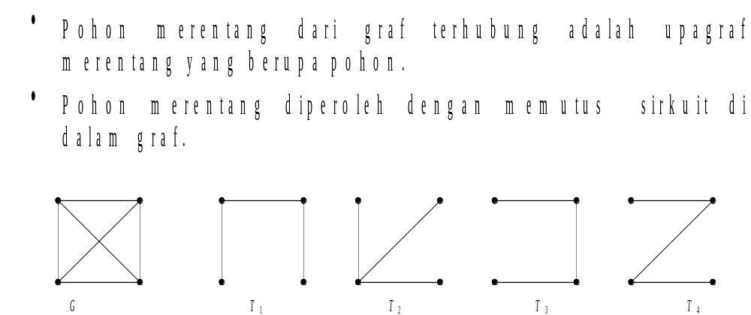
Pohon Merentang (spanning tree)

Slide 3
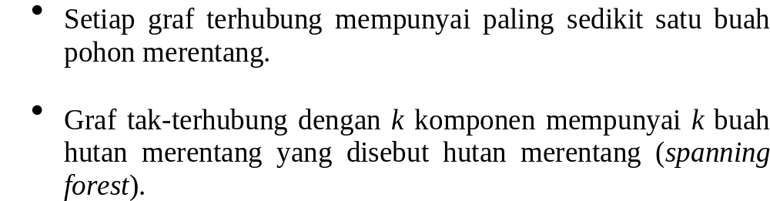

Slide 4
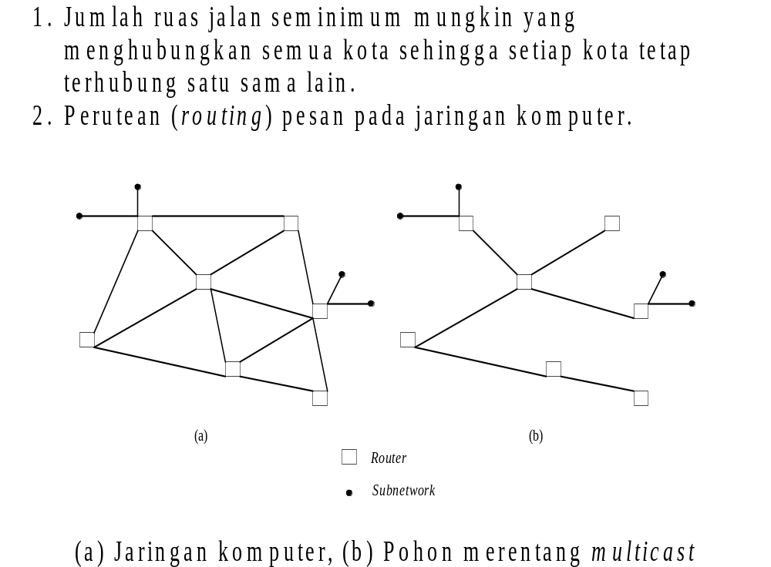
Aplikasi Pohon Merentang

Slide 5
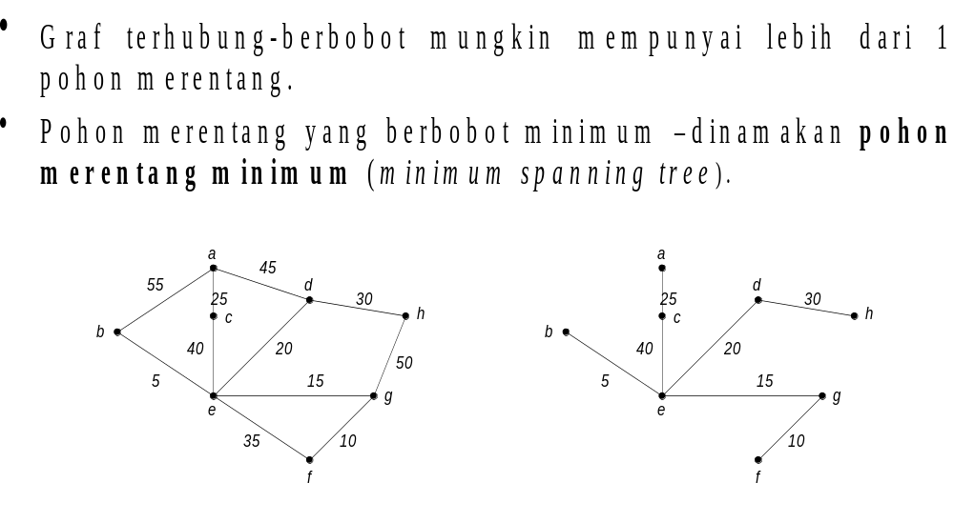
Pohon Merentang Minimum

Slide 6
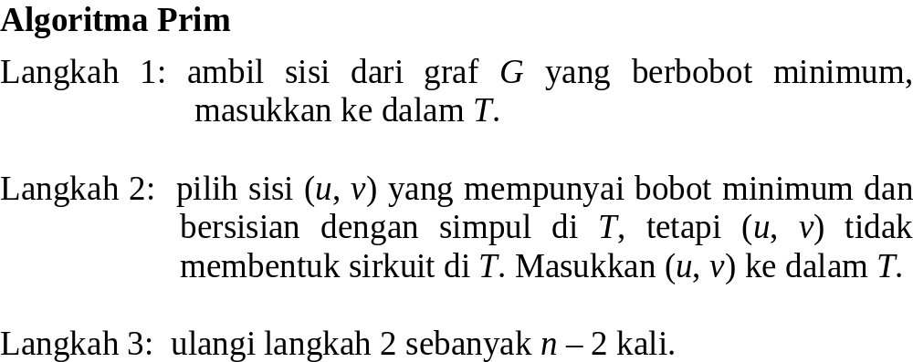

Slide 7
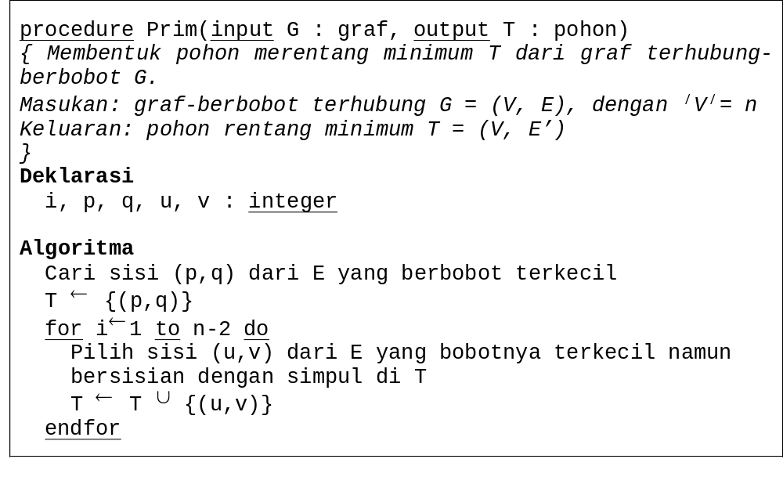

Slide 8
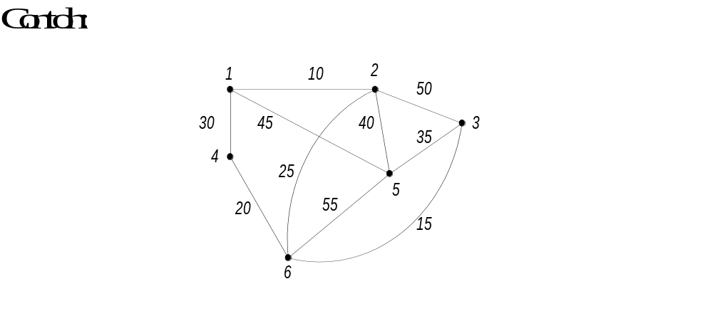

Slide 9
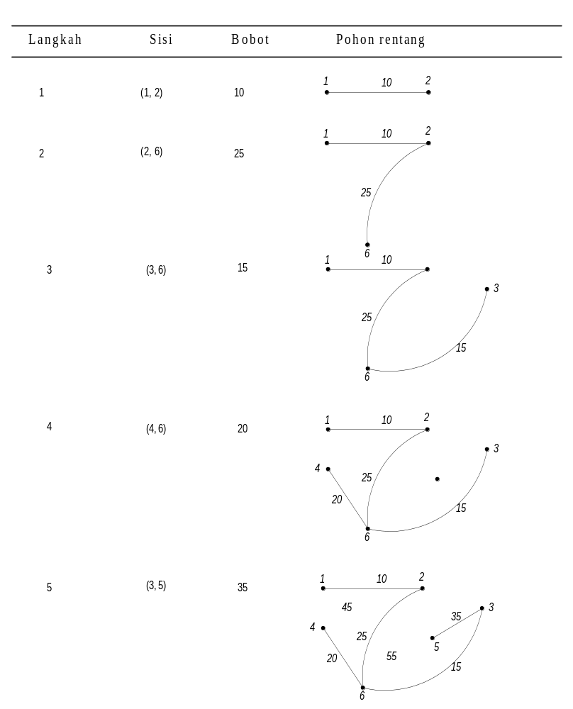

Slide 10
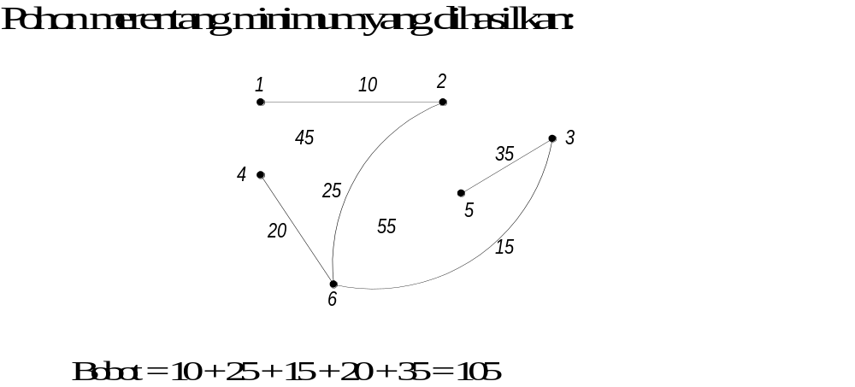

Slide 11
Pohon merentang yang dihasilkan tidak selalu unik meskipun bobotnya tetap sama.
Hal ini terjadi jika ada beberapa sisi yang akan dipilih berbobot sama.

Slide 12
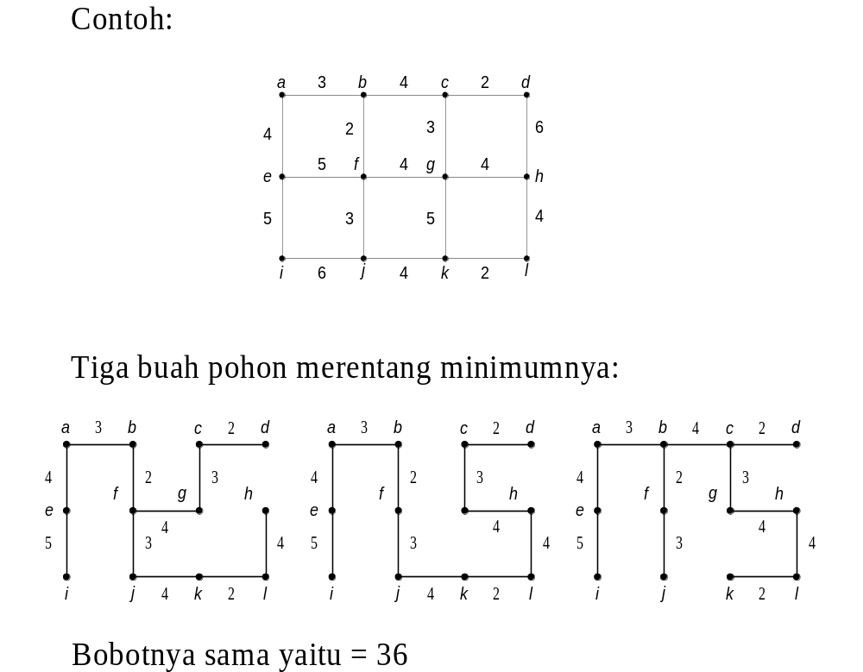

Slide 13
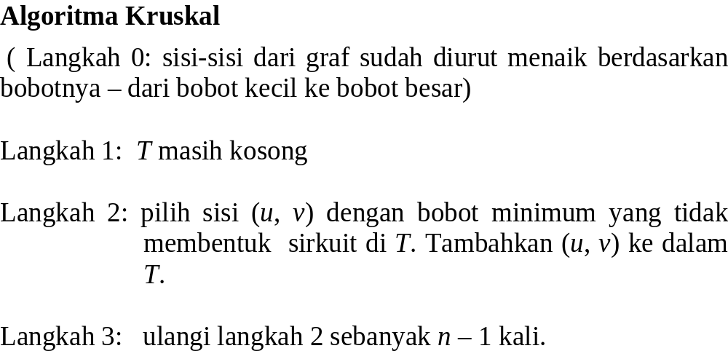

Slide 14
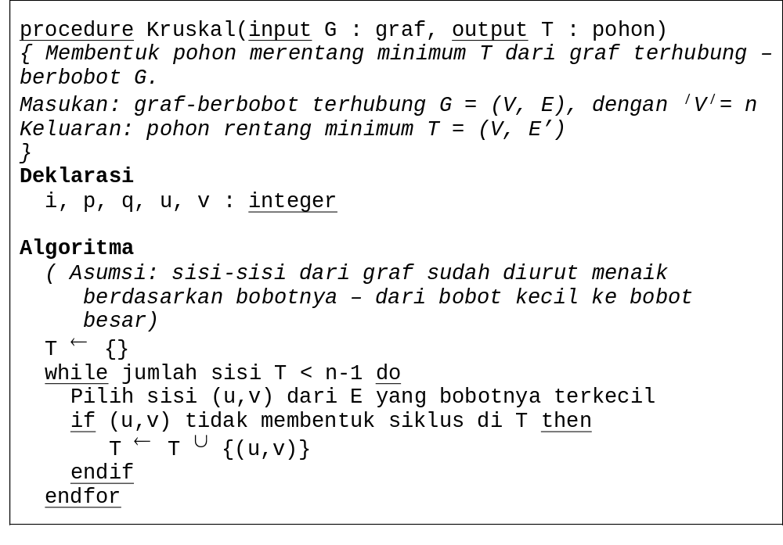

Slide 15
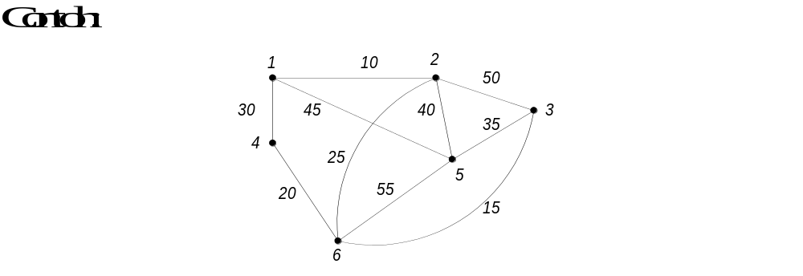

Slide 16
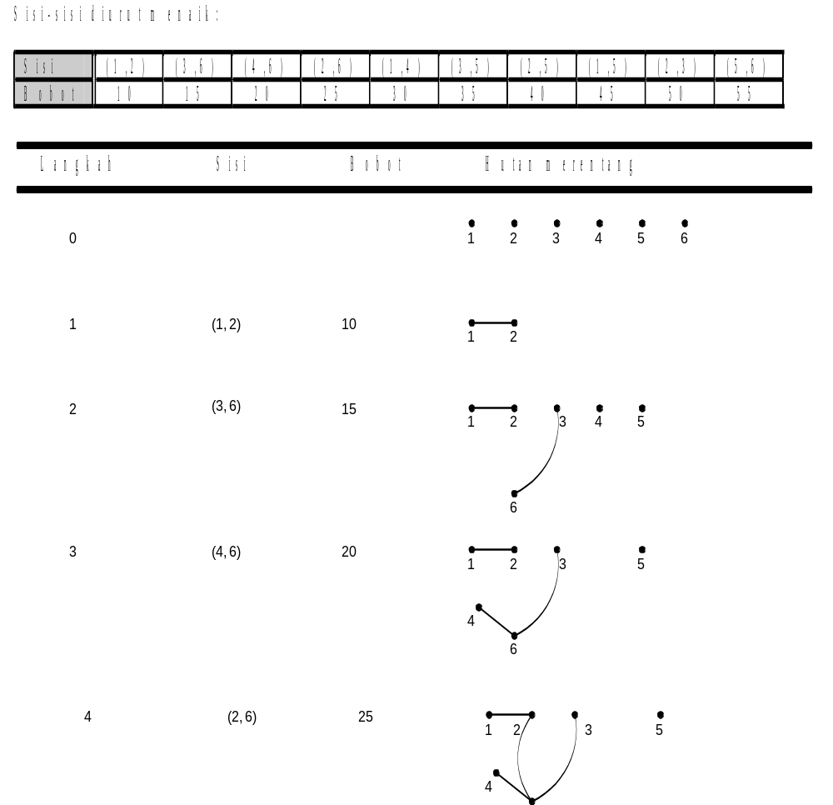

Slide 17
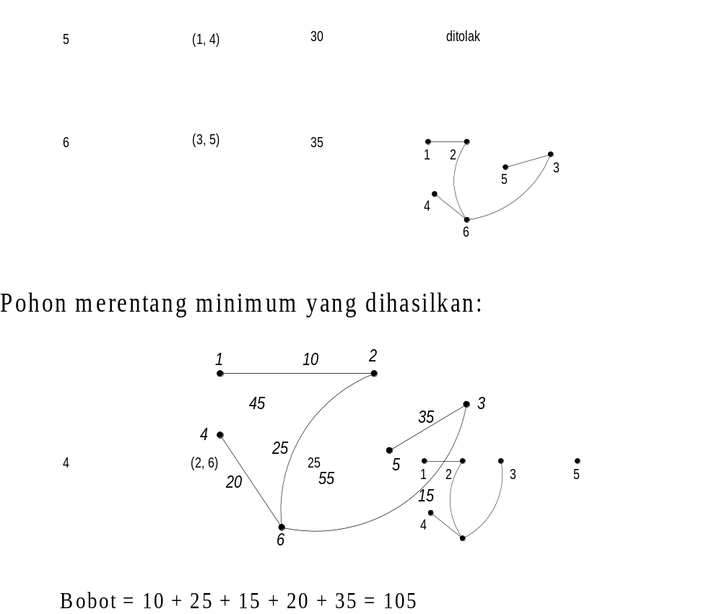

Slide 18
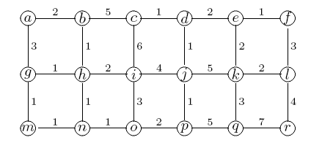
Soal : Cari MST

Slide 19
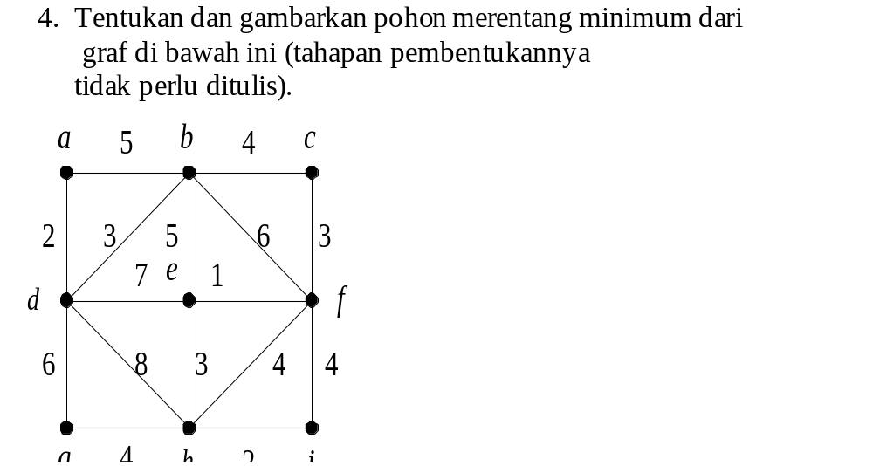
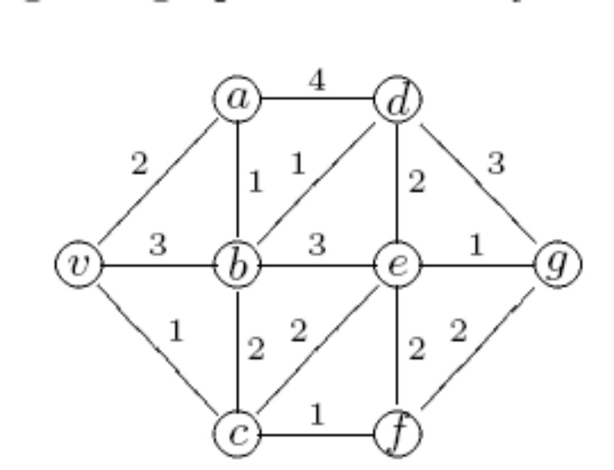

Slide 20
Latihan
Carilah Minimum Spanning Tree dengan Prim dan Kruskal

Slide 21
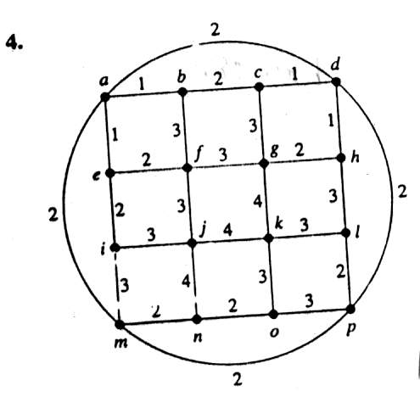
Dengan Kruskal atau Prim, cari MSTnya

